Slide 1
Азбука
юного
россиянина
http://zanimatika.narod.ru/
http://licey19.ru/index.php?catid
http://swellsait.narod.ru/dar/dar-2.htm
http://www.marinagerasimova.ru/scrodina009.html
http://forum.saechka.ru/index.php?showtopic=6502
http://www.1-kvazar.ru/u_gzhel.htm
http://www.rusizn.ru/leg17_3.html
http://lukoshko.net/story/tri-bogatyrya-prodolzhenie.htm

Slide 3
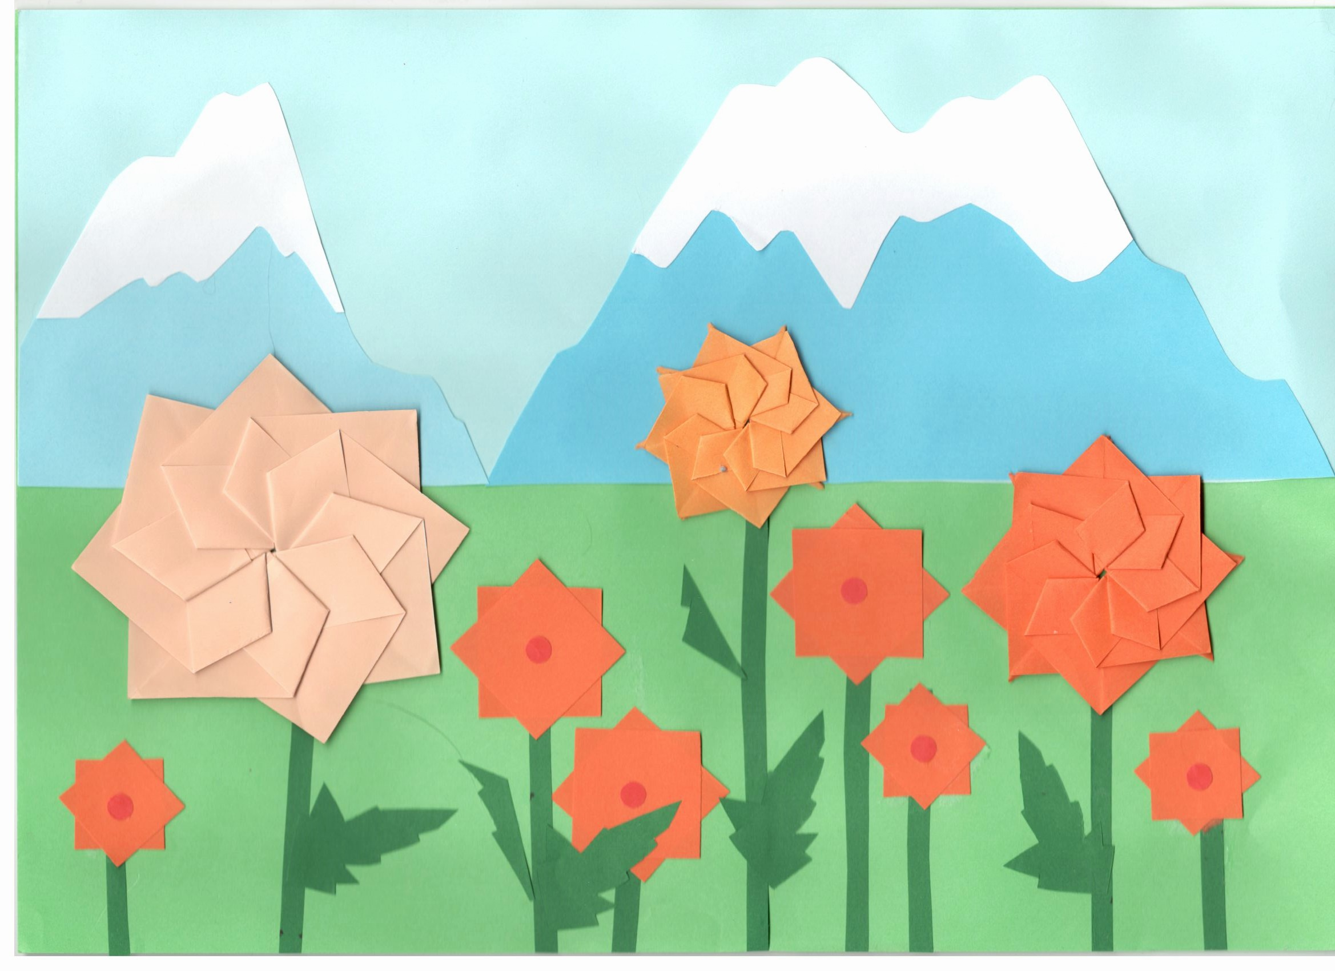

Slide 5
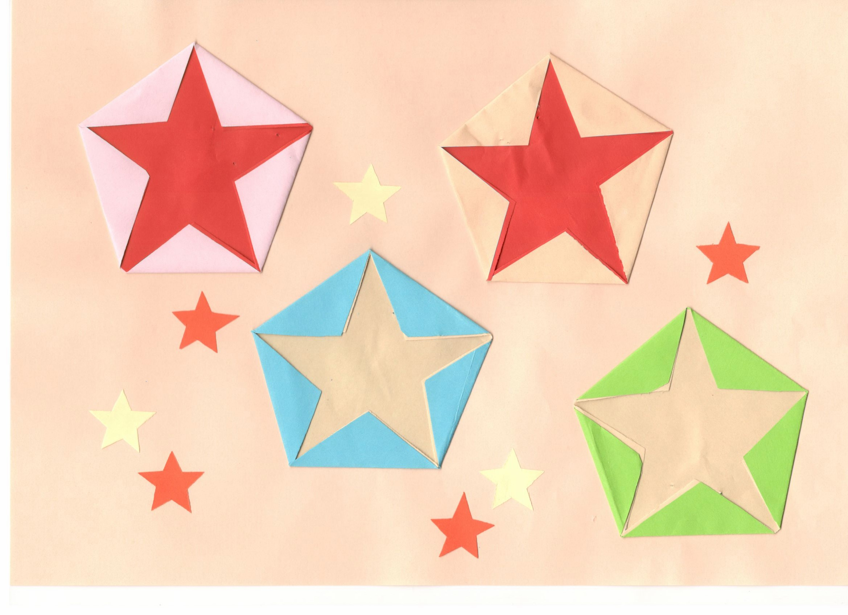

Slide 7
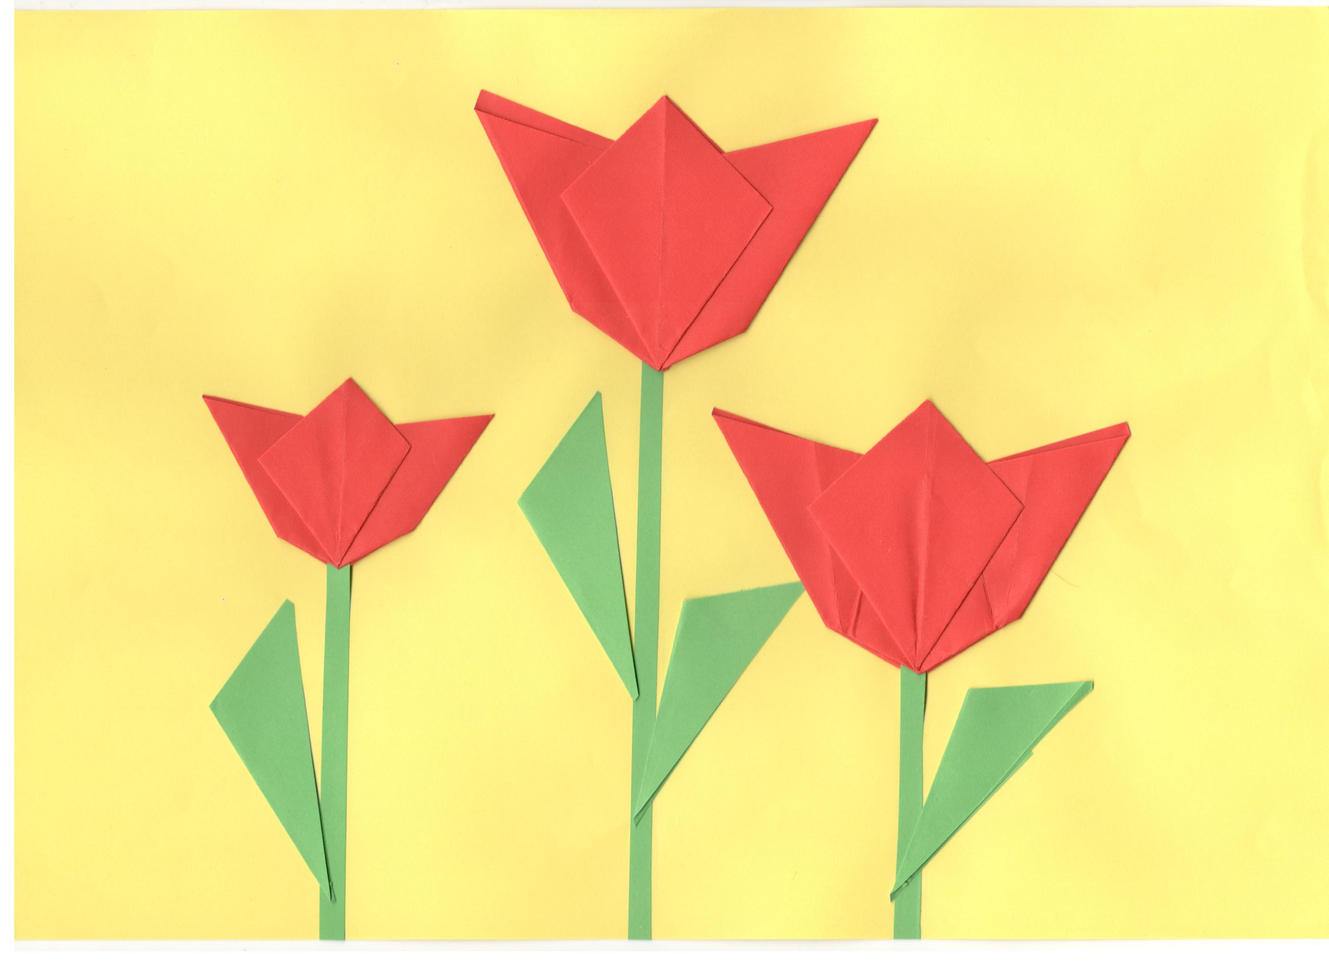

Slide 9
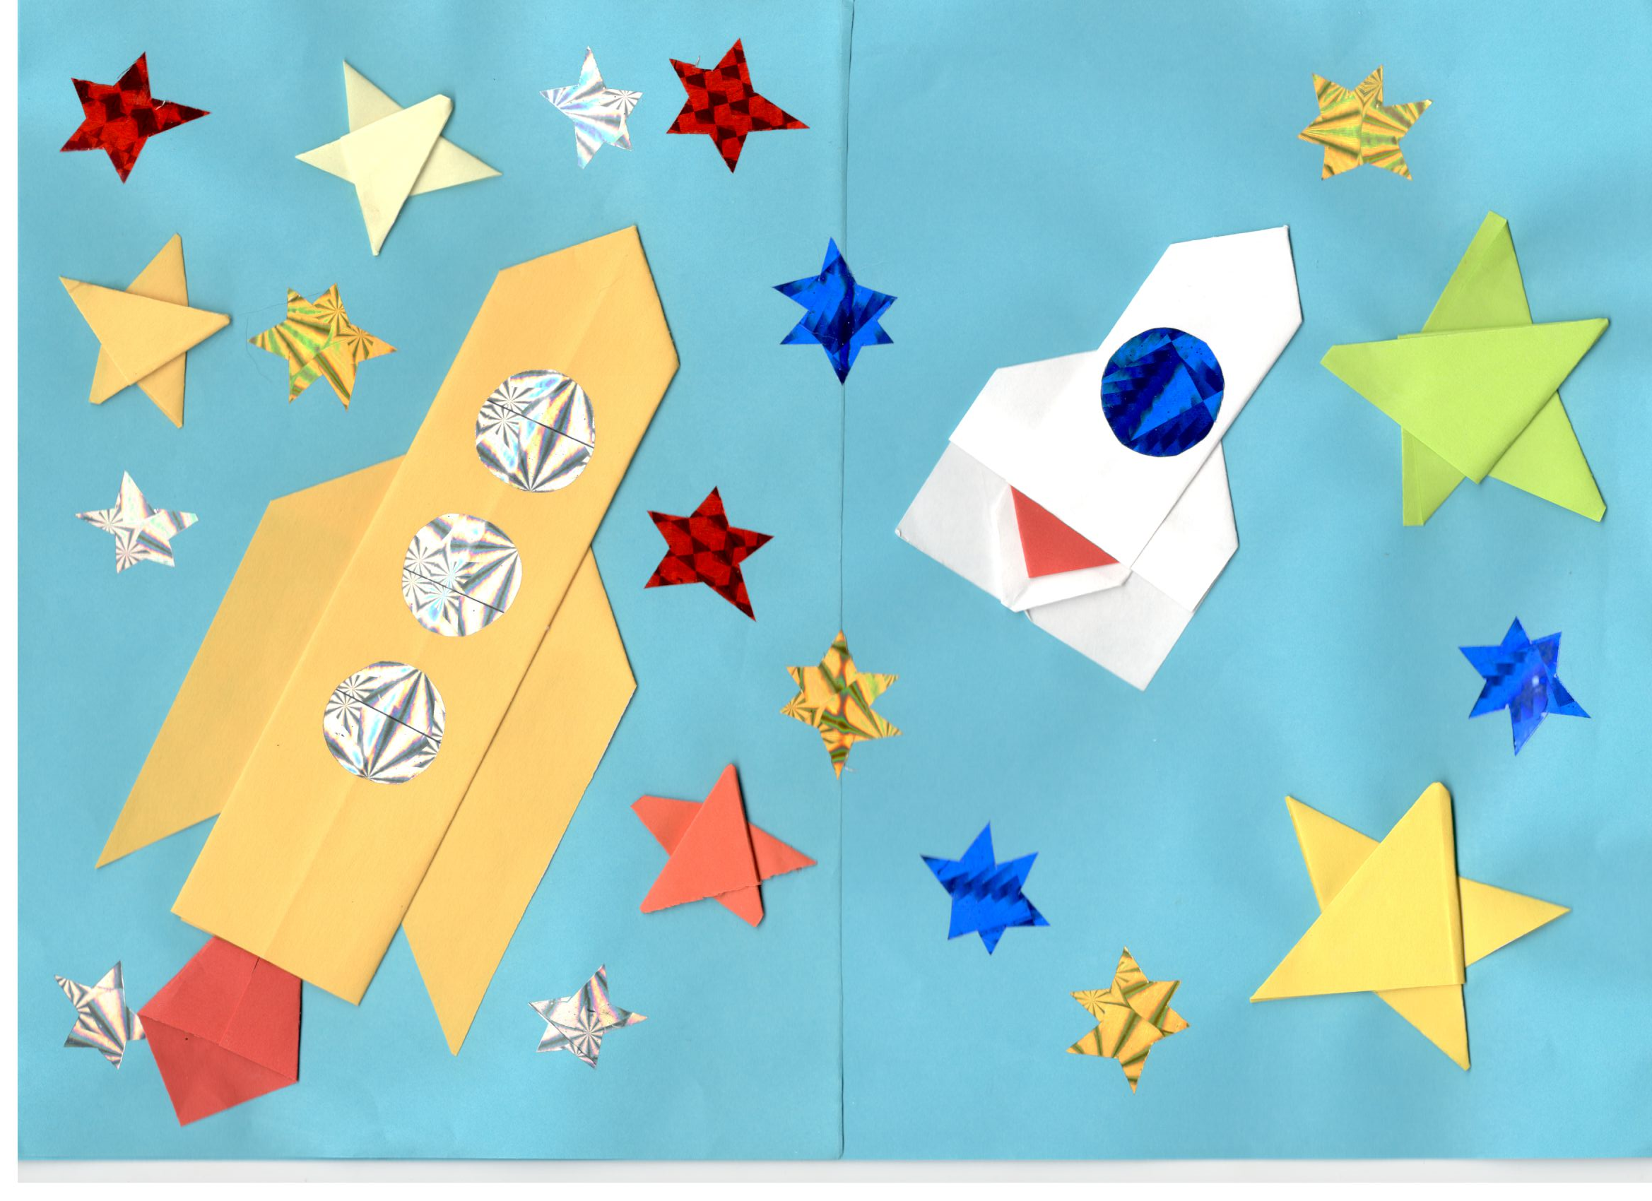

Slide 11
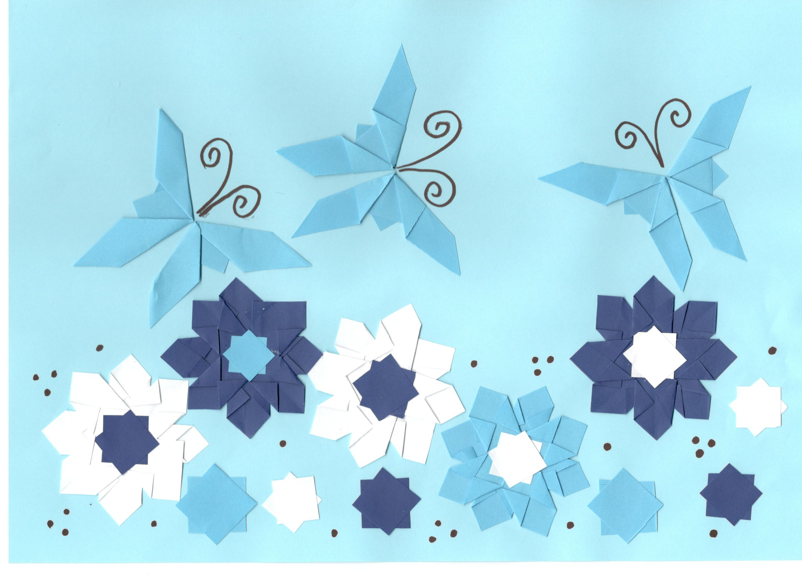

Slide 13
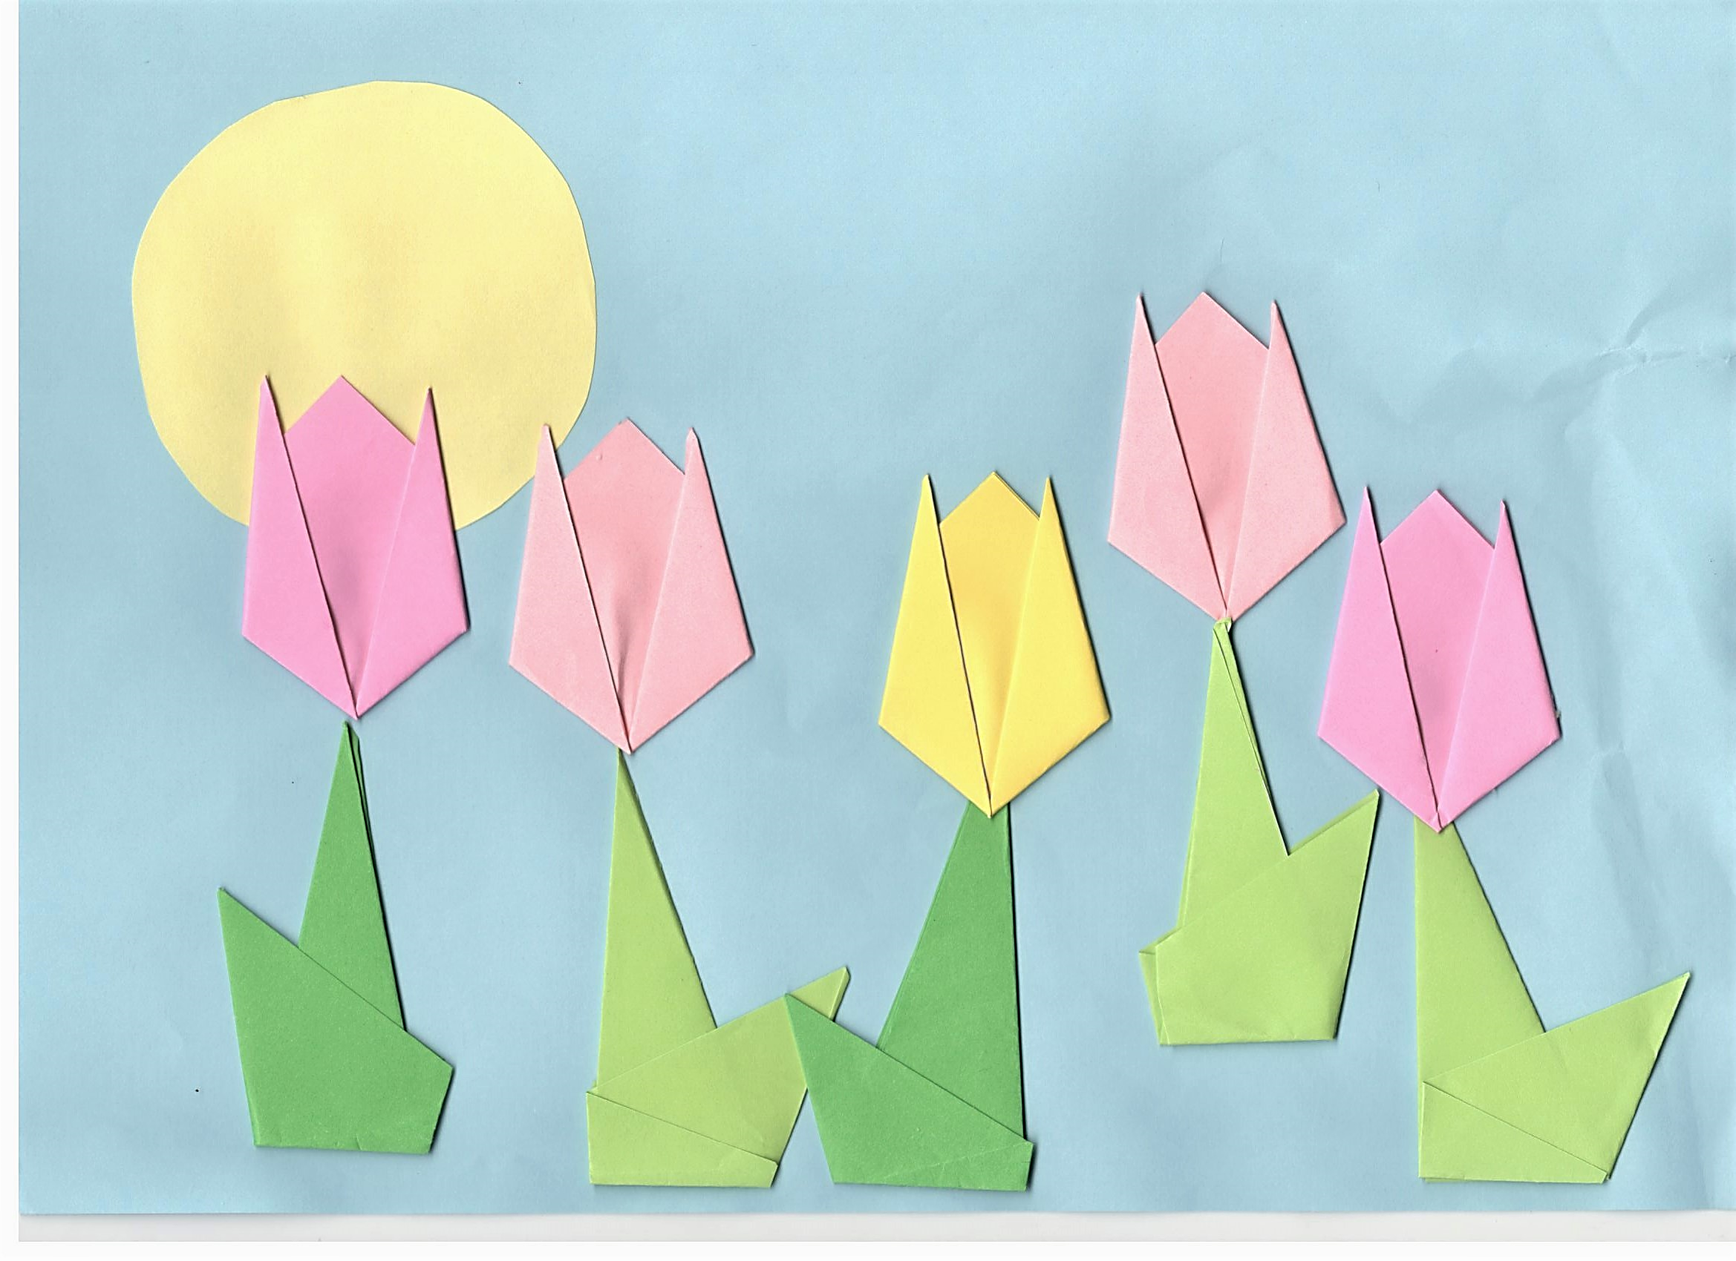

Slide 15
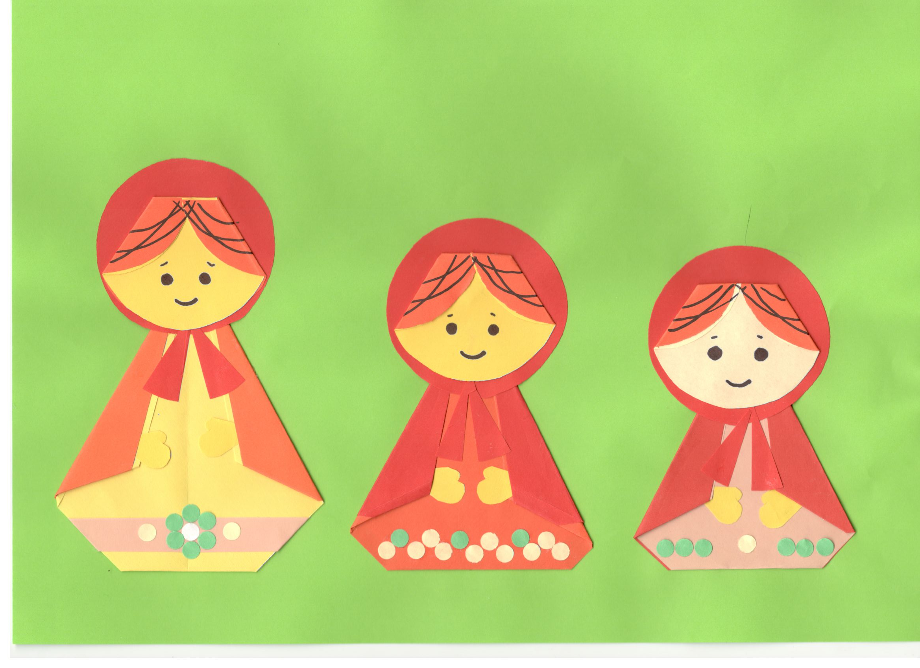

Slide 17
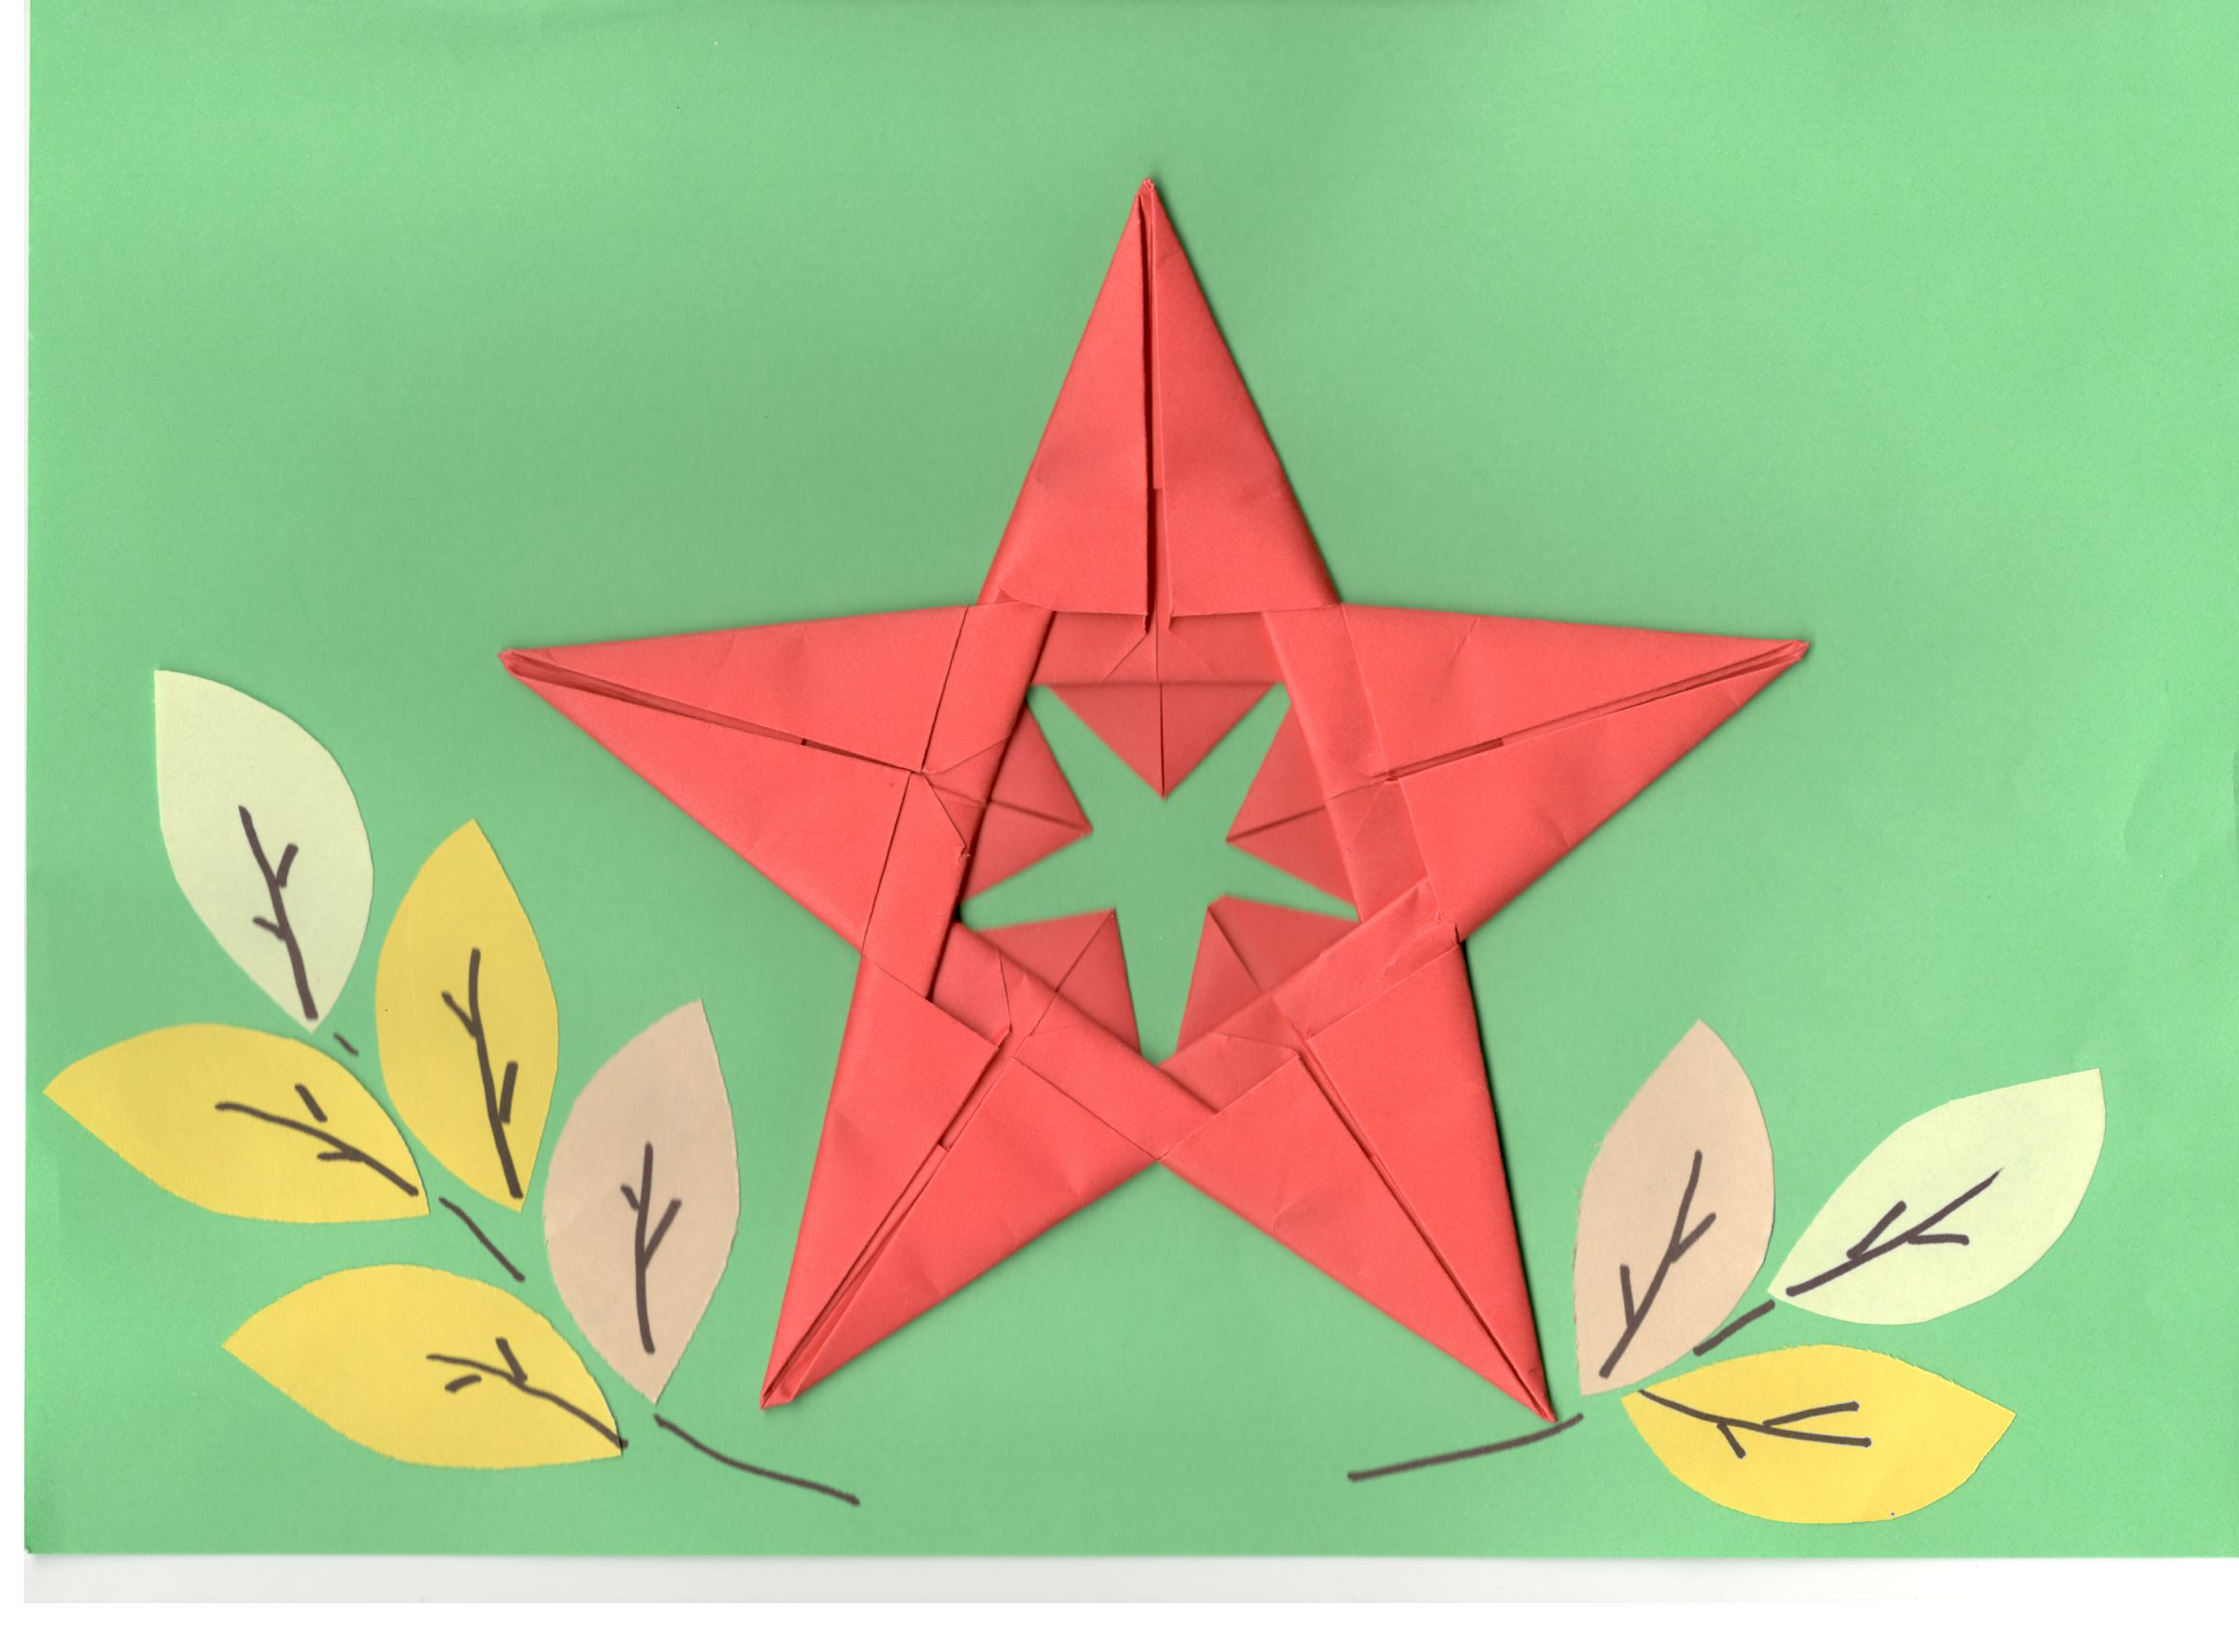

Slide 21
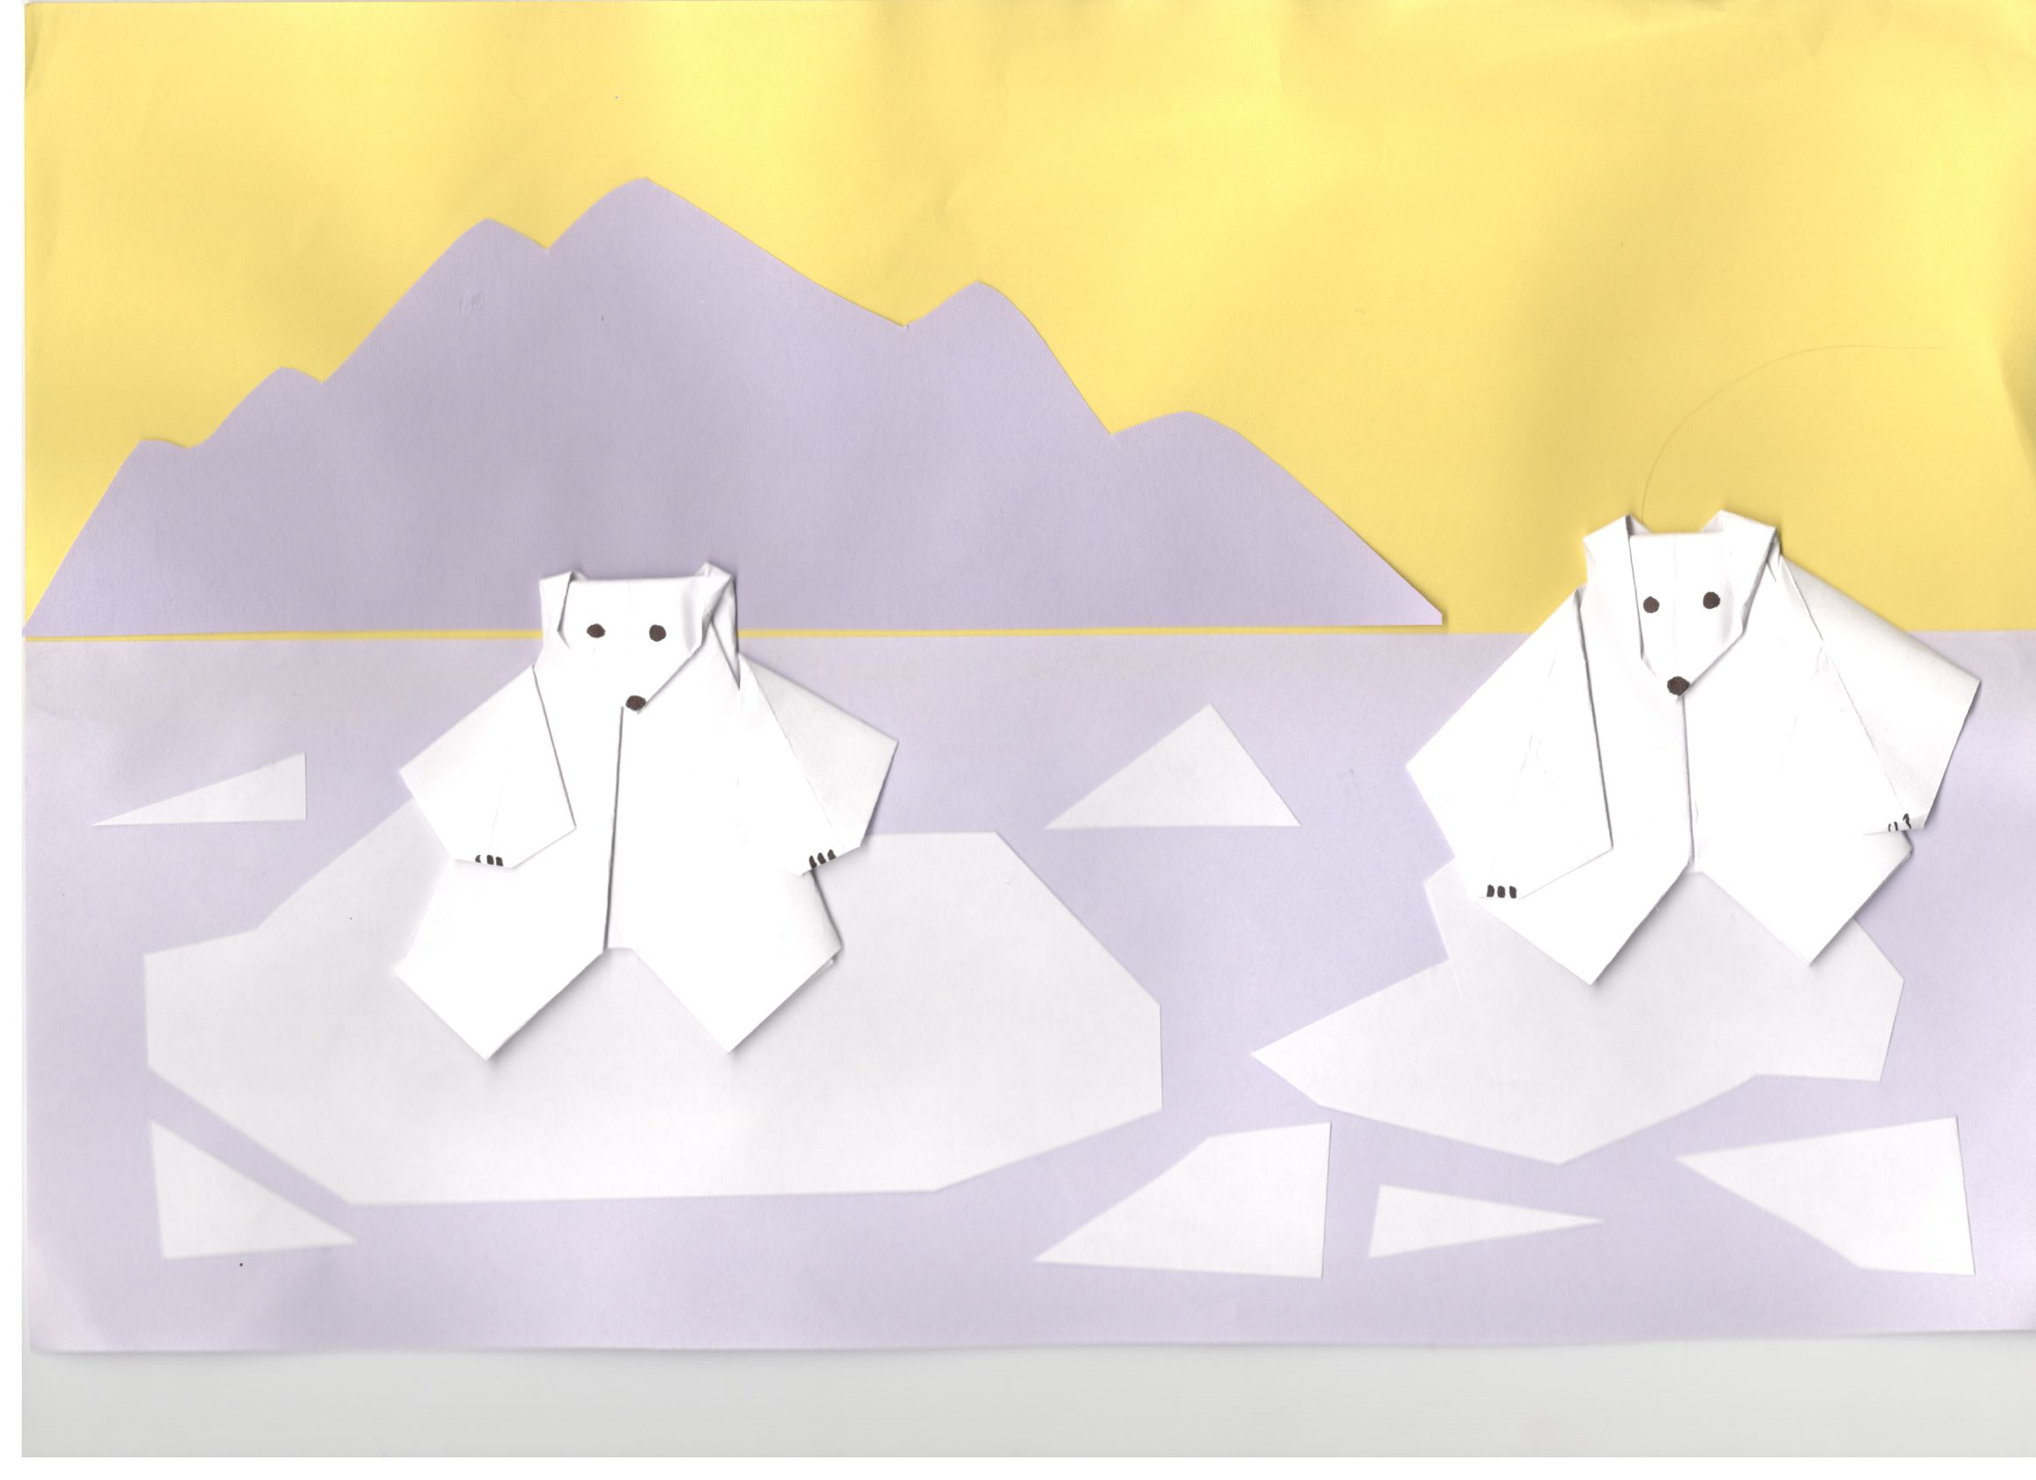

Slide 25
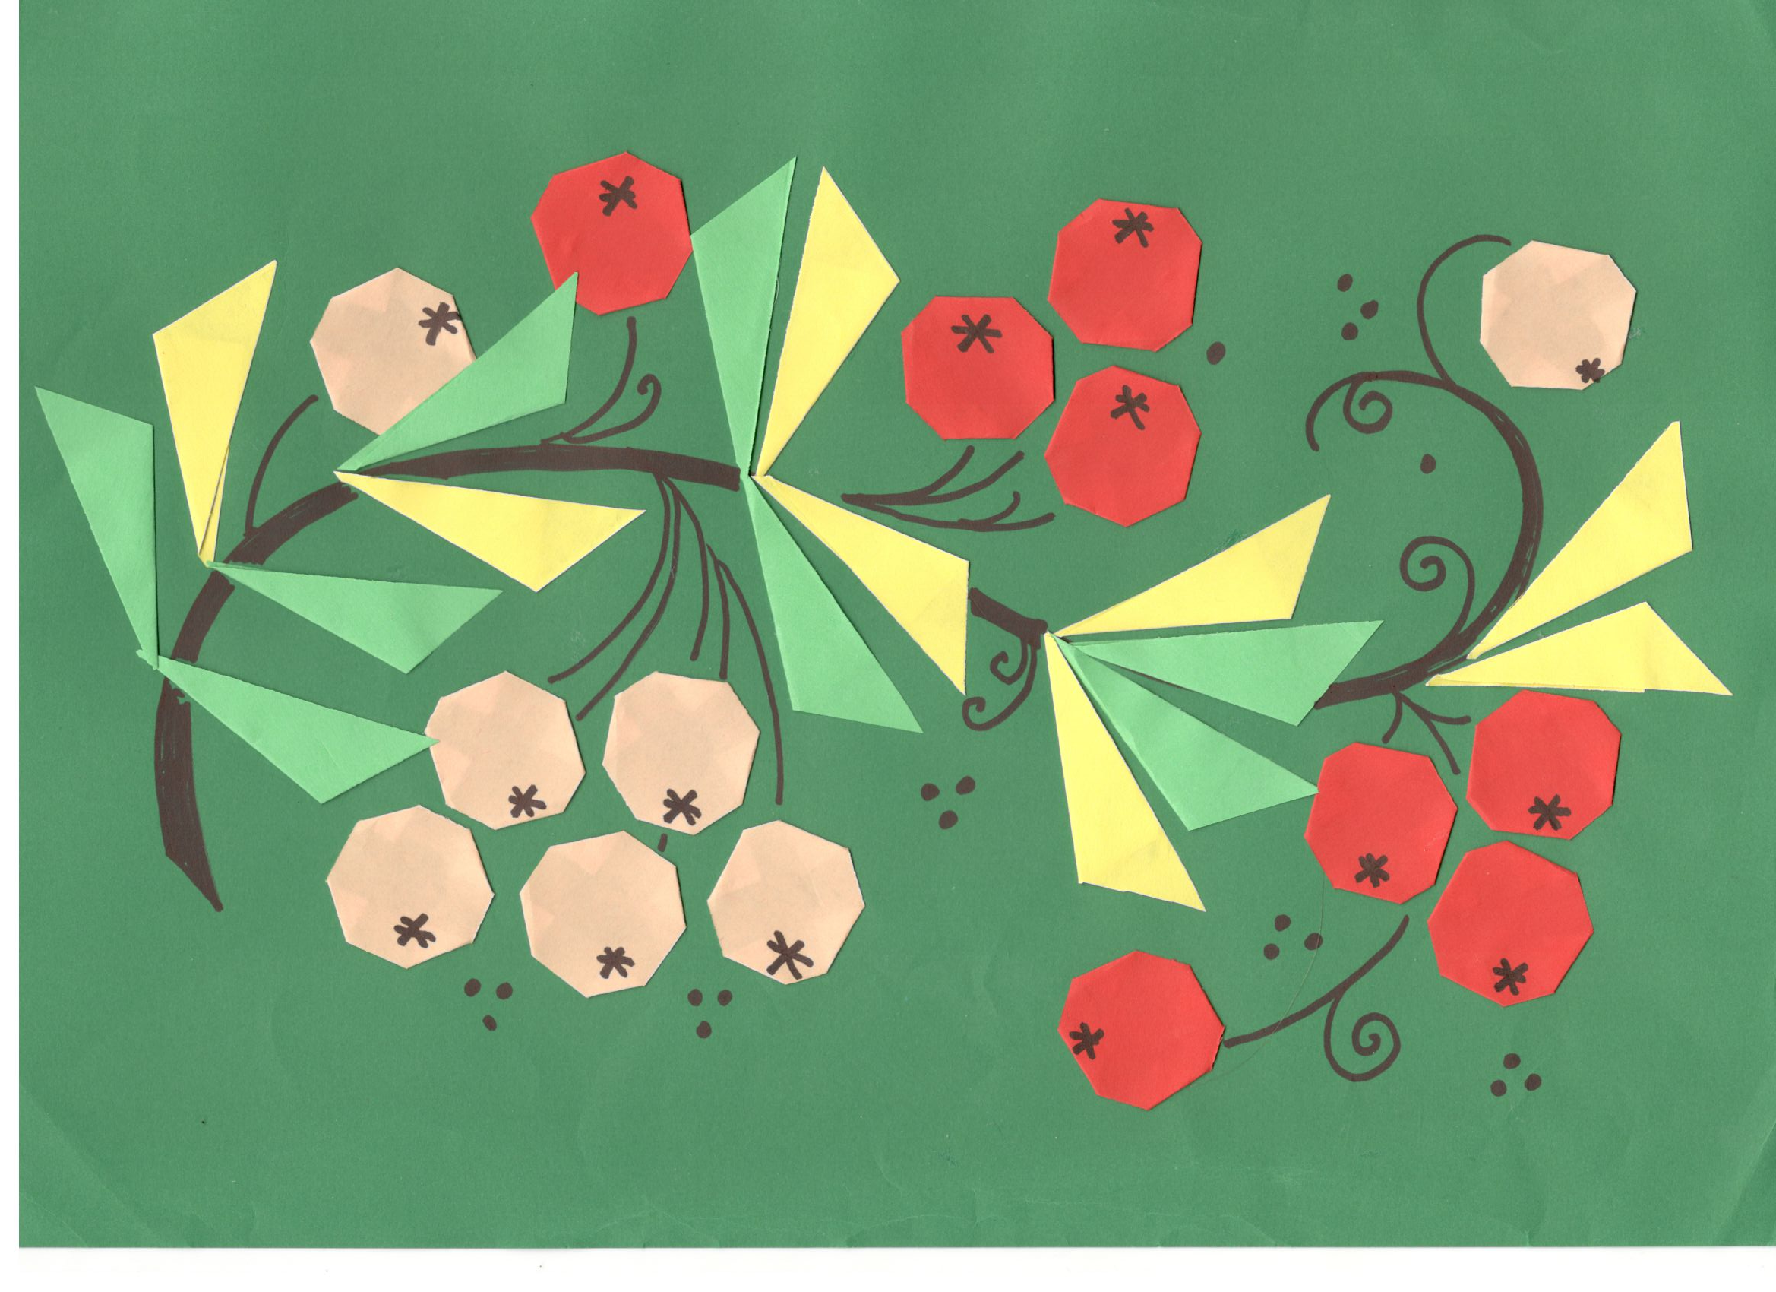

Slide 27
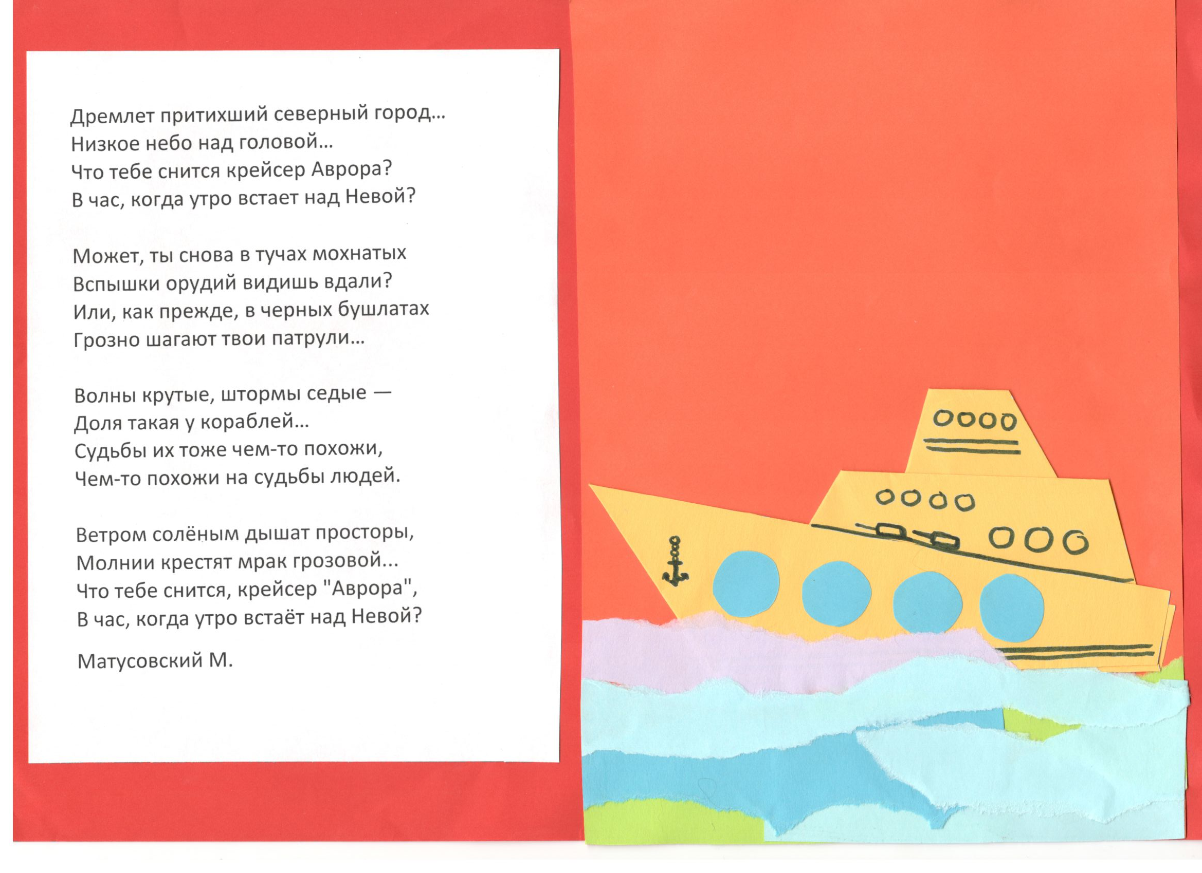

Slide 33
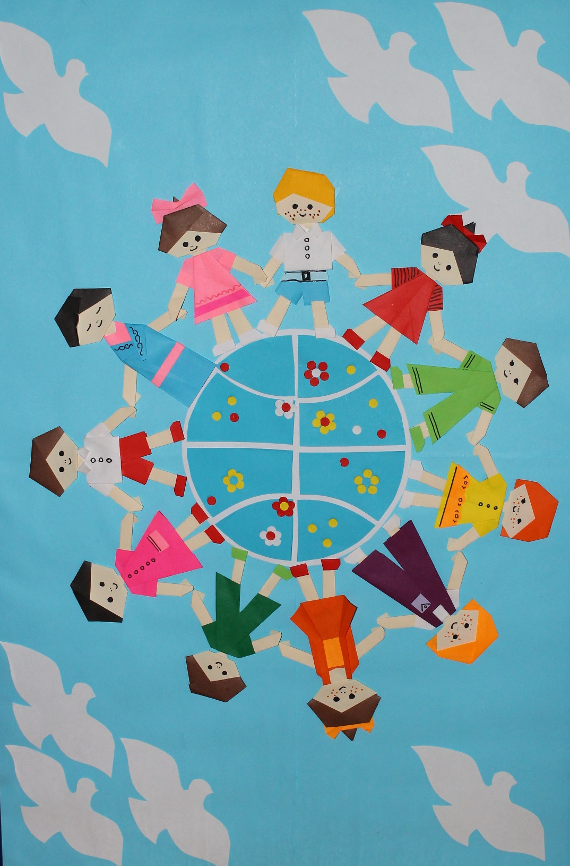

Slide 34
Азбука
юного
россиянина
http://zanimatika.narod.ru/
http://licey19.ru/index.php?catid
http://swellsait.narod.ru/dar/dar-2.htm
http://www.marinagerasimova.ru/scrodina009.html
http://forum.saechka.ru/index.php?showtopic=6502
http://www.1-kvazar.ru/u_gzhel.htm
http://www.rusizn.ru/leg17_3.html
http://lukoshko.net/story/tri-bogatyrya-prodolzhenie.htm

